Slide 1
請求機能
請求書発行、請求レコード、

Slide 2
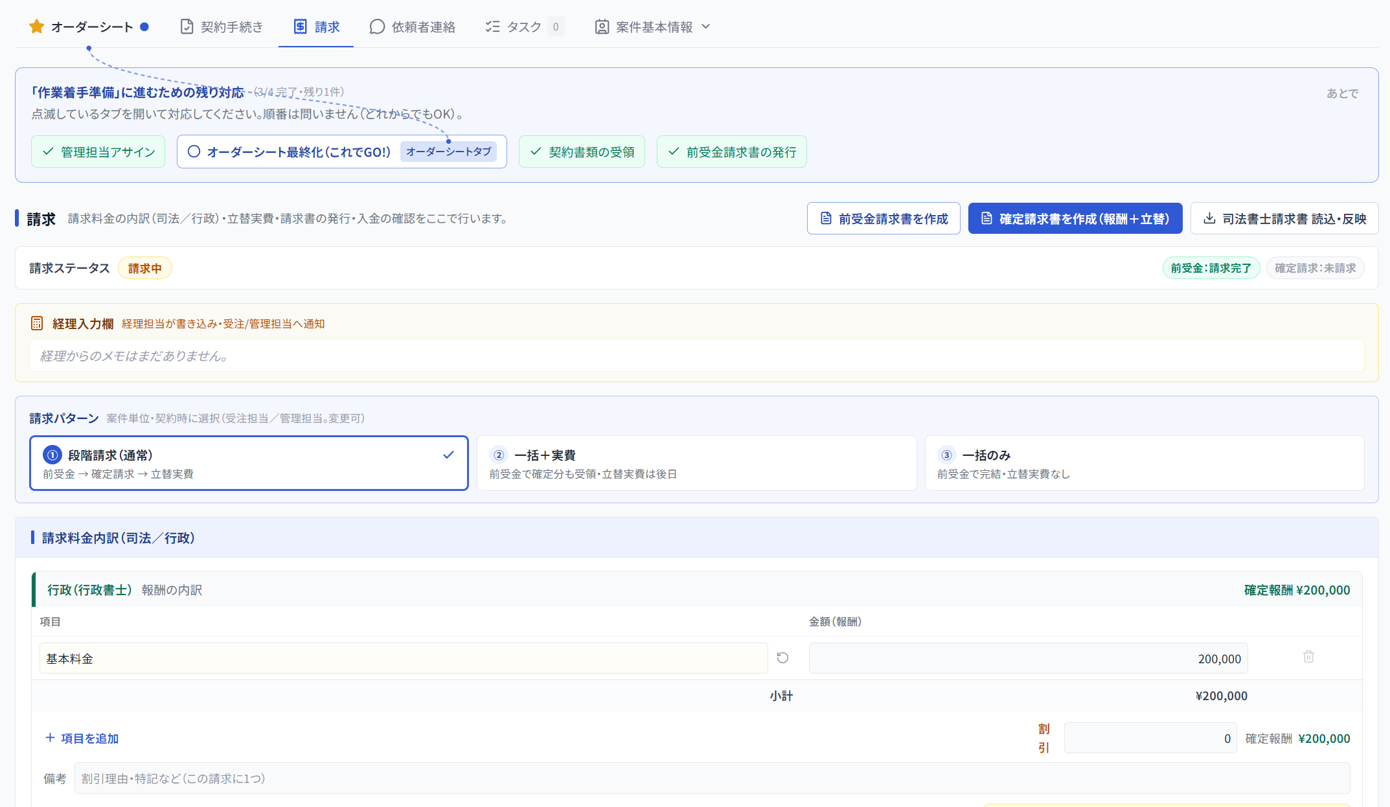
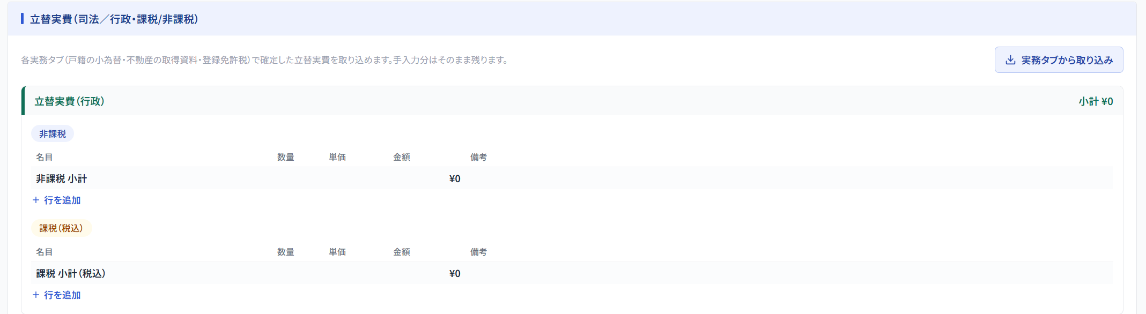
請求書の発行
案件詳細の請求タブで報酬金額や実費を入力し、請求書の発行が可能です。
ポイント
４
５
１
案件における請求パターンを選択
１
２
行司それぞれにおける報酬金額および前受金額を入力
２
３
行司それぞれにおける立替実費を入力。作業進捗画面から自動取り込み可能。※後述
３
４
入力した料金を基に前受金請求書、確定請求＋立替実費の請求書を自動発行可能
５
司法書士の確定請求書は、相続のチカラで出力した請求書PDFを読込自動入力可能

Slide 3
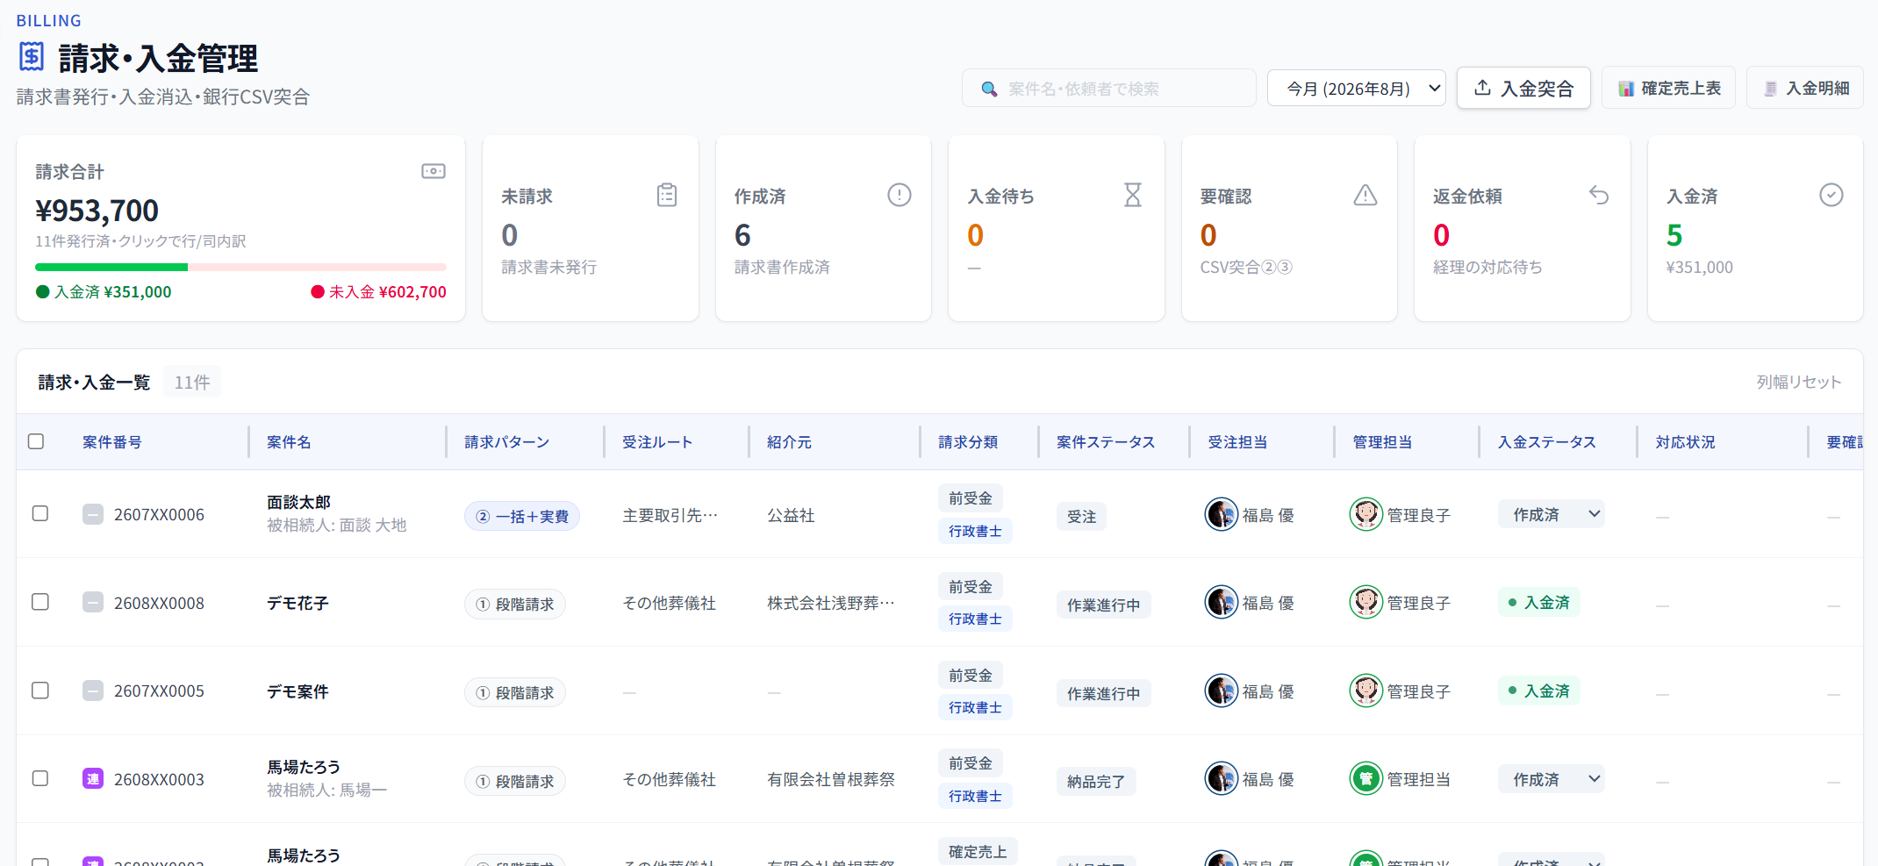
請求ステータスを入金待ちに
請求書を発行すると、メインメニューの請求・入金管理ページに新規請求レコードとして追加されます。請求書をお客様に送付した後、手動でステータスを入金待ちに変更してます。
１
請求書送付後、手動で入金待ちに変更

Slide 4
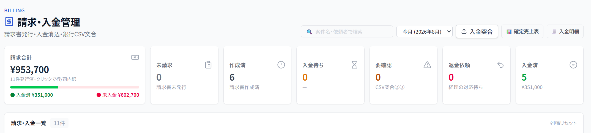

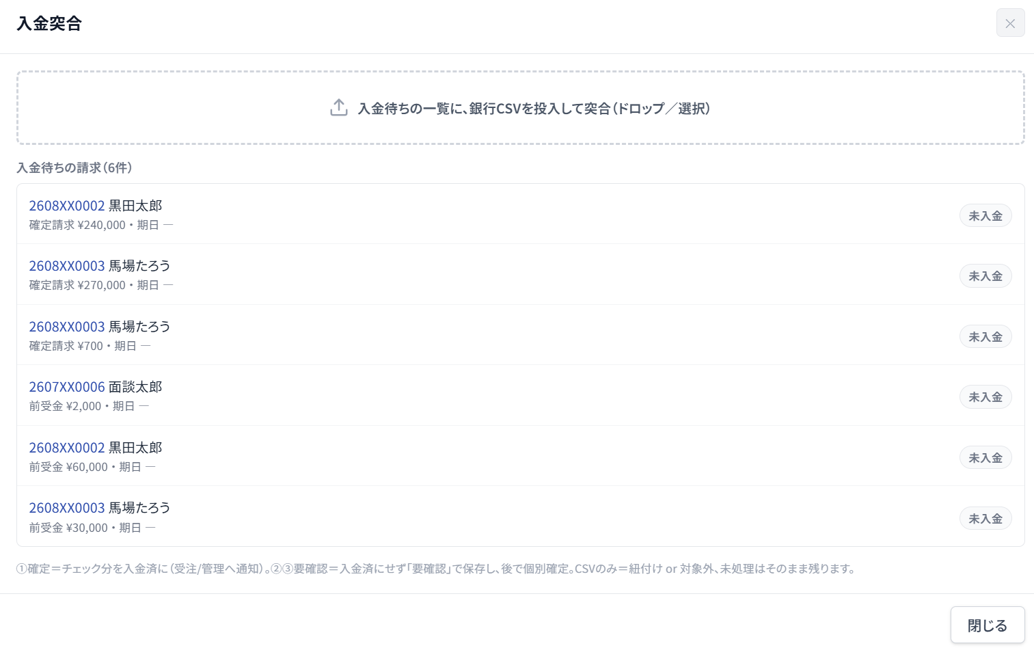
請求ステータスを入金待ちに
経理担当者は銀行の入金明細CSVをアップロードすることで、入金待ちの請求レコードと入金明細の自動照合が可能
1
１
経理担当者は銀行の入金明細CSVをアップロードすることで、入金待ちの請求レコードと入金明細の自動照合が可能
２
突合の結果、要確認になったものについては、管理担当/受注担当に通知を飛ばし、入金内容が正しいかどうかの確認が可能

Slide 5
到着物受信簿
アラートやタスク、担当案件の一括管理

Slide 6
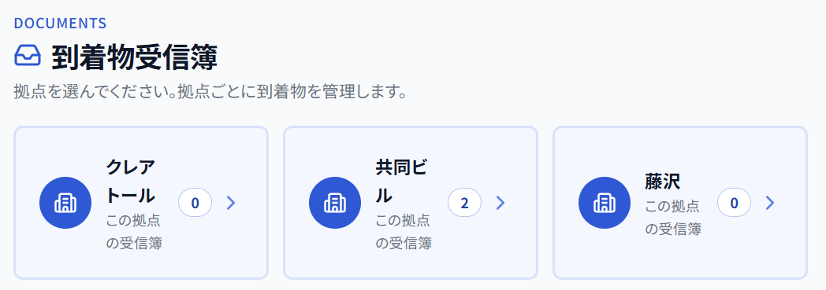
到着物受信簿
到着物受信簿ではまず拠点を選択します。拠点ごとに到着物受信簿を分けて管理します。

Slide 7
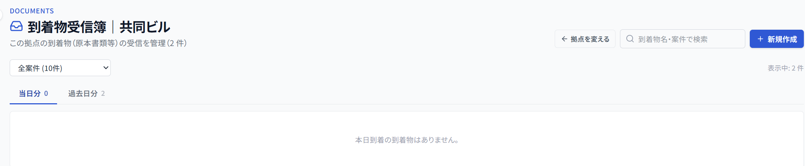
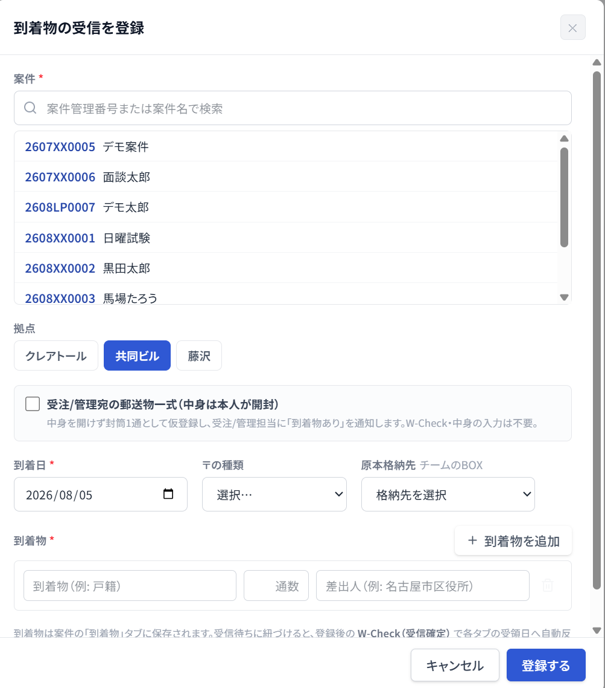
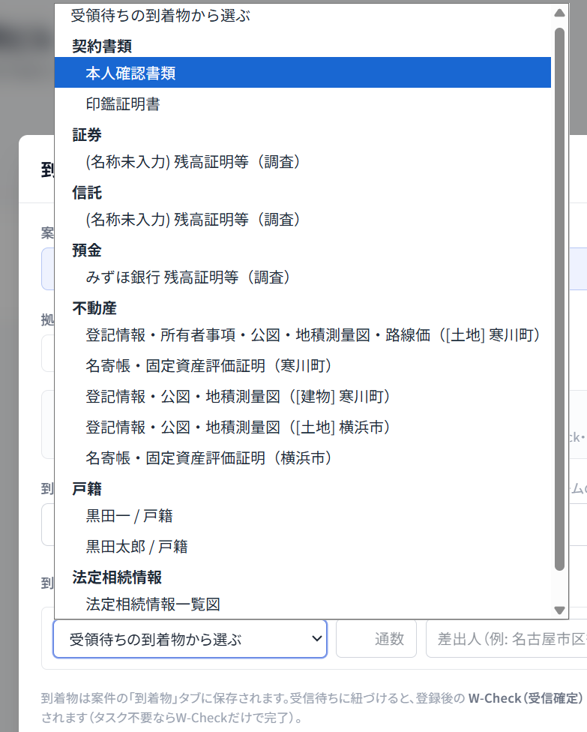
到着物受信簿
到着物受信簿ではまず拠点を選択します。拠点ごとに到着物受信簿を分けて管理します。
ポイント
１
到着物の封筒に記載されている案件管理番号や依頼者名から案件を検索
4
１
2
受注/管理担当宛ての郵送物は開封せずに、郵送物一式として登録し、受注担当/管理担当に通知を送る。通知を開き受注担当/管理担当が郵送物一式で登録された、到着物の内容を詳細入力
３
2
到着日や郵便の種類、原本格納先を選択
3
４
契約書類や戸籍情報の取得予定物が案件に紐づいて管理されており、取得物をゼロから手入力せずに取得待ち状態の取得物と紐づけて入力

Slide 8
管理担当ダッシュボード
案件報告、進捗管理

Slide 9
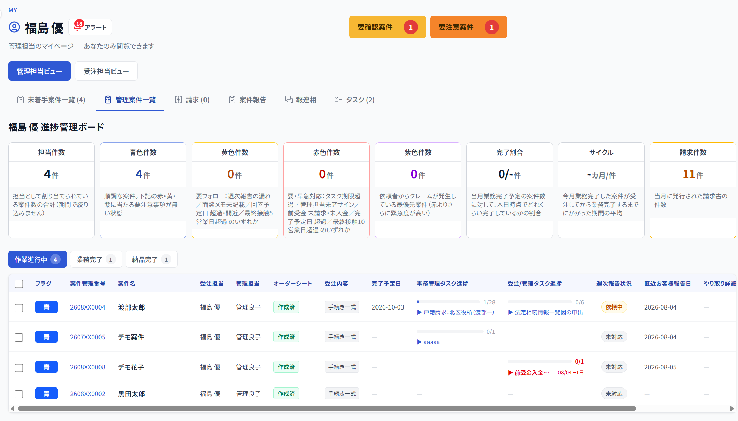
管理担当ダッシュボード
管理担当は現在自身が管理している案件をマイページで一覧化し、進捗状況の遅れの確認や、受注担当への週次の案件報告や報連相を実施可能です。

Slide 10
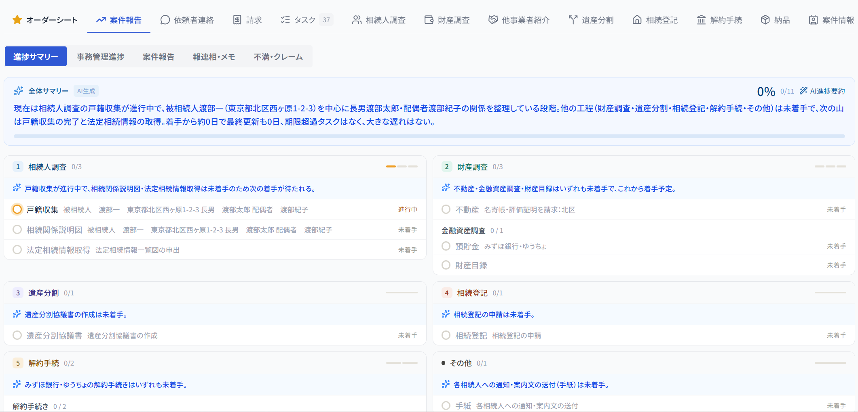
案件進捗の把握
マイページから任意の案件を選択し、案件詳細画面に遷移し、案件報告タブの中に進捗サマリーというタブがあります。進捗サマリーは、事務管理のタスクの進捗状況をAIが収集し、自動で案件全体の進捗をまとめる機能です。

Slide 11
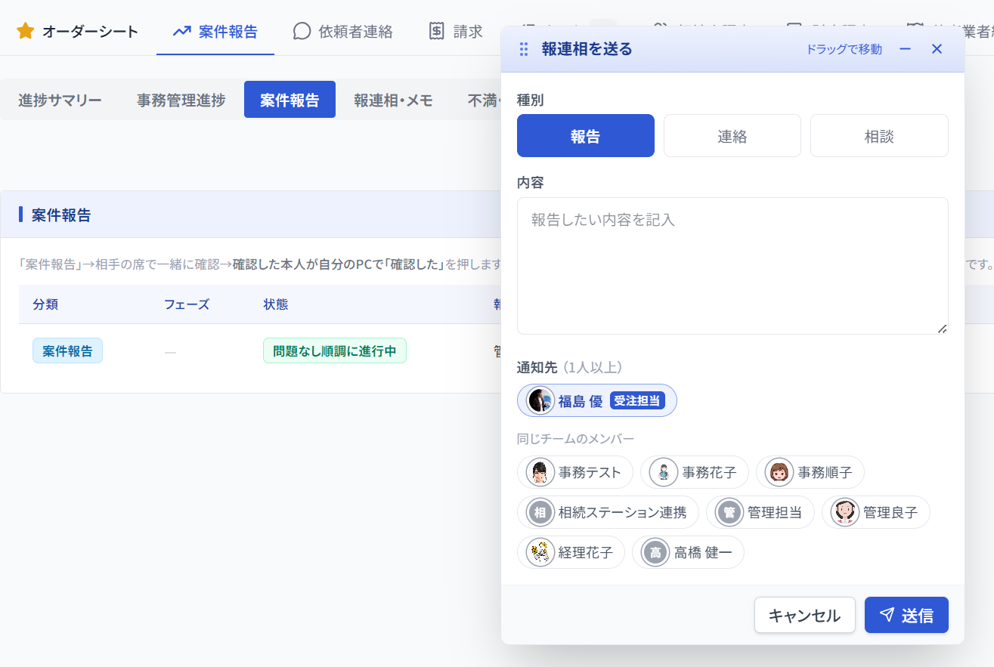
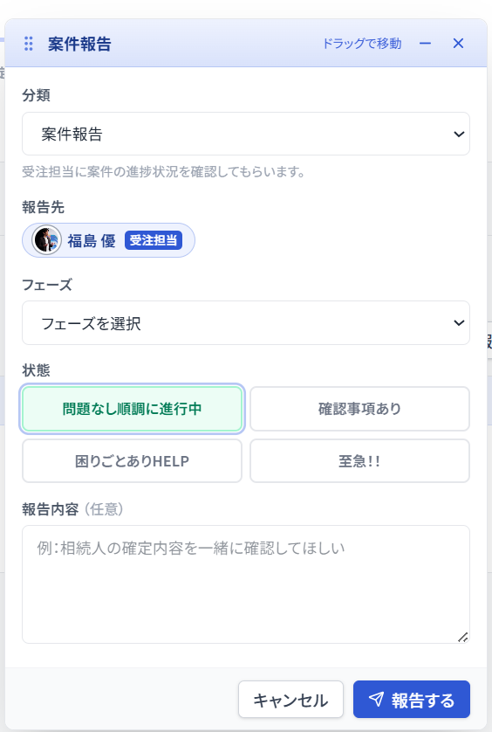
案件進捗の報告・報連相
さらに、進捗サマリーの右にある案件報告や報連相タブから、いつでも受注担当に案件の報告や報連相を行えます。

Slide 12
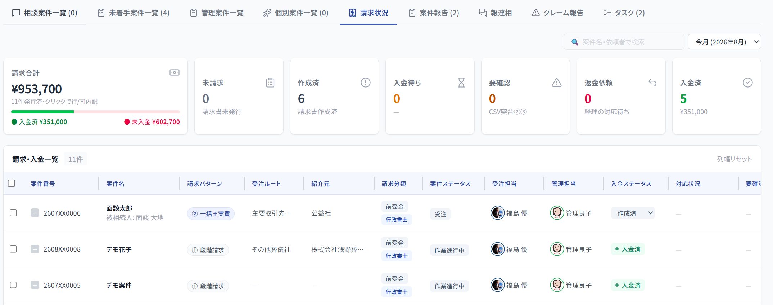
案件請求状況の把握
管理担当のマイページでは、自身が担当する案件の入金状況を一覧で把握可能です。

